Slide 1


Formation
Ansible, automatiser la gestion des serveurs

Slide 2
Plan
Présentation du formateur
Objectifs de la formation
Le plan de formation
Public concerné

Slide 3
Présentation du formateur
Ahmed HOSNI
Technology Manager chez Vistaprint.
Formateur & expert Devops et cloud native.
Expert cloud AWS & GCP.
Ambassadeur du DevOps Institute.
Conférencier.

Slide 4
Objectifs de la formation
Comprendre l'organisation de Ansible (rôles, tâches, playbooks, modules...)
Installer et configurer Ansible
Utiliser et créer des playbooks pour gérer une infrastructure

Slide 5
Le plan de formation
Introduction à Ansible
Tunelling sécurisé SSH
Bases d'Ansible
Fichier inventaire
Commandes Ad-hoc
Langage Yaml
Playbook
Variables
Structures de contrôle
Etiquetage : Tags
Les rôles
Ansible Vault
Lookups
Meilleurs pratiques
6

Slide 6
Publics concernés
Administrateurs systèmes.
Experts en Redhat.

Slide 7

Commençons l’automatisation ☺

Slide 8
INTRODUCTION À ANSIBLE

Slide 9
Plan
Introduction
Qu'est-ce qu'Ansible
Principes sur les outils de gestion de configuration
Exemples d'Ansible
Avantages d'Ansible
Ansible automatise toute technologie
Rapport avec le devops ?

Slide 10

Introduction
Michael DeHaan (créateur de Cobbler et de Func)
Simple AUTOMATISE TOUT
Peut gérer presque n’importe lequel *IX par le biais d’un protocole SSH
nécessite Python
Windows (PowerShell, module WinRM Python) Composants de nuage, virtualisation, conteneur et réseau
Ansible doit une grande partie de ses origines au temps que j’ai passé au sein du groupe des technologies émergentes de Red Hat, qui était une unité de R D sous la direction du CTO de Red Hat.

Slide 11
Qu’est-ce qu’Ansible
Ansible est un outil d'automatisation informatique sans agent développé en 2012 par Michael DeHaan, un ancien employé de chez Red Hat.
Les objectifs de la conception d’Ansible ont été pour lui: un code minime, cohérent, sécurisé, très fiable et facile à apprendre.
La société Ansible a récemment été rachetée par Red Hat.
Ansible fonctionne principalement en mode push en utilisant SSH.
Vous pouvez installer Ansible sur chaque machine distantes, téléchargez les playbooks localement et les exécuter sur les machines individuellement s'il y a un grand nombre de machines (grand est un terme relatif) comme plus de 500 machines qui nécessitent des mises à jour en parallèle.

Slide 12
Qu’est-ce qu’Ansible
Automatisation des tâches d’admin
Sur un parc de machines
Déployer des applications, configurer, gérer les services
Développement :
https://github.com/ansible/ansible
Écrit en python (les utilisateurs manipulent surtout du YAML) GPLv3.

Slide 13

Une ansible est un dispositif théorique permettant de réaliser des communications à une vitesse supraluminique. Elle peut envoyer et recevoir des messages en provenance et en direction du périphérique correspondant sur n’importe quelle distance sans aucun délai. Les ansibles sont une composante emblématique de la littérature de science-fiction.

Slide 14
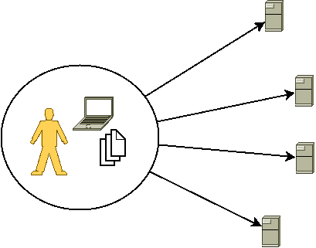
Principes sur les outils de gestion de configuration
“Recettes” de configuration centralisées, appliquées sur les machines (= noeuds)
Pas de config “à la main”

Slide 15
Principes sur les outils de gestion de configuration
“Recettes” de configuration centralisées, appliquées sur les machines (= noeuds)
Pas de config “à la main”
Fournit des modules de haut niveau pour manipulations courantes (vs. script shell) :
Installation de paquets
gestion de services
11/26/2020

Slide 16
Principes sur les outils de gestion de configuration
“Recettes” de configuration centralisées, appliquées sur les machines (= noeuds)
Pas de config “à la main”
Fournit des modules de haut niveau pour manipulations courantes (vs. script shell) :
Installation de paquets
gestion de services
On décrit l’état souhaité plutôt que les étapes pour y arriver (vs. script shell)
Idempotence : une recette aboutit au même résultat qu’on l’applique une ou plusieurs fois
Les recettes doivent être écrites de cette façon pour que l’état soit stable
11/26/2020

Slide 17
Exemple ANSIBLE - 1
L’objectif de ce logiciel est de maintenir une configuration identique sur différents serveurs/machines virtuelles.
Concrètement, Ansible permet :
Installation des paquets.
Installation des fichiers de configuration.
Configuration des services.
Réalisation de toutes les tâches d’administration possible par ssh.
Couplage avec un outil de versioning pour, par exemple, suivre les évolutions du cluster.
Notion de playbooks qui définit une ensemble de règles/scripts à appliquer/valider.

Slide 18
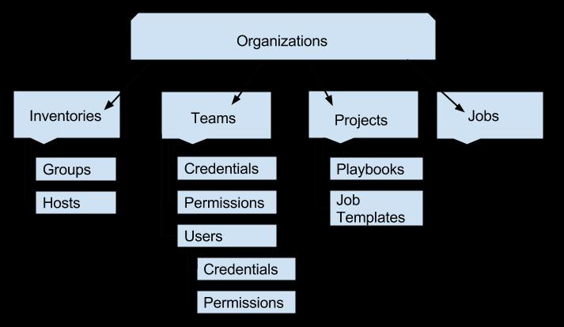
Exemple ANSIBLE - 2.

Slide 19
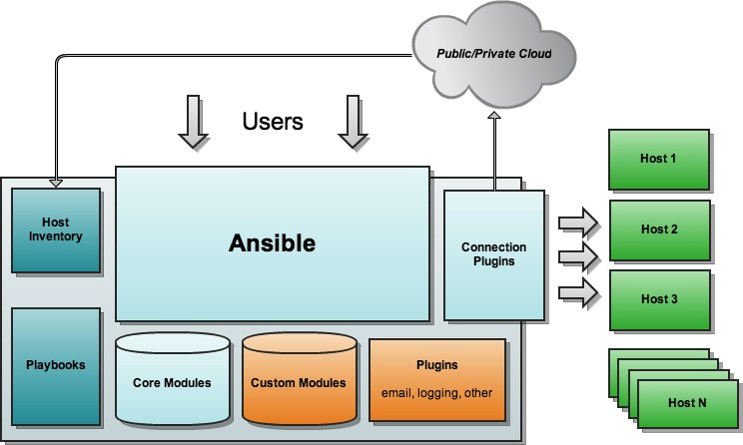
Exemple ANSIBLE - 3.

Slide 20
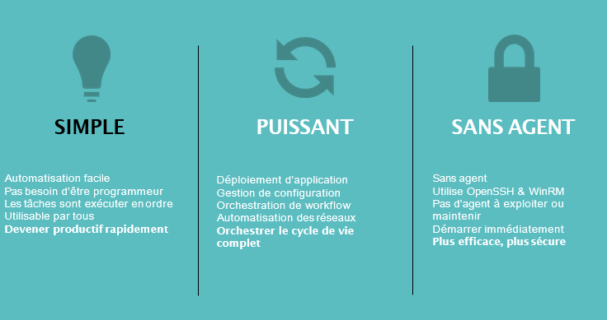
Avantages d’Ansible

Slide 21
Avantages d’Ansible
Pourquoi Ansible est-il populaire?
➔ Efficace : sans agent, installation minimale, état désiré (aucun changement non nécessaire), architecture basée sur la technologie de diffusion personnalisée, ciblage facile basé sur des faits
➔ Rapide : Facile à apprendre/à se rappeler, langage déclaratif simple
➔ Évolutif : Peut gérer des milliers de noeuds, architecture modulaire extensible
➔ Securitaire : Transport au travers SSH
➔ Vaste communauté : des milliers de rôles sur Ansible Galaxy

Slide 22
Ansible automatise toute technologie
Cloud
Virt & Container
Windows
Network
Security
Monitoring
AWS
Azure
Digital Ocean Google OpenStack Rackspace
+more
Operating Systems RHEL
Linux Windows
+more
Docker VMware RHV
OpenStack OpenShift
+more
ACLs
Files Packages IIS
Regedits Shares Services Configs Users Domains
+more
A10
Arista Aruba Cumulus Bigswitch Cisco Dell Extreme F5
Lenovo MikroTik Juniper OpenSwitch
+more
Checkpoint Cisco CyberArk F5
Fortinet Juniper IBM
Palo Alto Snort
+more
Dynatrace Datadog LogicMonitor New Relic Sensu
+more
Devops Jira GitHub Vagrant Jenkins Slack
+more
Storage
Netapp
Red Hat Storage Infinidat
+more

Slide 23
Rapport avec le devops ?
Centralisation des configurations
Infrastructure as a code: L’état d’une l’infra décrite par des recettes Travail en équipe (utilisation d’un VCS)
Partage du savoir :
Les devs connaissent l’environnement de production
les ops connaissent les modifications à appliquer à la production avant le déploiement d’une appli.
Automatisation
Moins de tâches répétitives, manuelles → Raccourcir les cycles de dev./publication/déploiement/utilisation
Il devient plus simple d’instancier une plateforme de test
11/26/2020

Slide 24
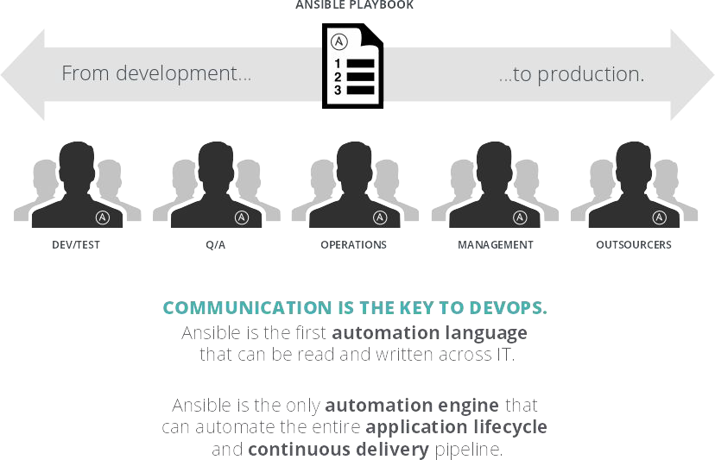
Rapport avec le devops ?
11/26/2020

Slide 25
Ce qu’on a couvert
Objectifs d’Ansible.
Concepts et bases de l’automatisation.
Rapport entre Ansible et DevOps.

Slide 26
Tunnelling sécurisé SSH

Slide 27
Plan
Introduction
Connexion du client
Copie de fichiers
Configuration basique du serveur
Comprendre le rôle des clés SSH
Gestion des clés SSH
Enregistrement des clés d'hôte
Clés d'authentification

Slide 28
Introduction
Telnet, VNC, X, etc …
en clair
SSH : encryption
OpenSSH

Slide 29

Connexion du client
Syntaxe
$ ssh [options] [-F configfile] | [-i identity_file] | [-l | login_name]
[-p port] [user@]hostname | [command]
Exemple
$ ssh admin1@linuxserver
Configuration :
/etc/ssh/ssh-config
/.ssh/config

Slide 30

Copie de fichiers
Syntaxe
$ scp mylocalfile user@server:remotefile
$ scp user@server:remotefile mylocalfile
Exemple
$ scp archive.tar.gz bernard@192.168.1.1:mesarchives/archive.tar.gz
Pour des tâches plus complexes : sftp

Slide 31

Configuration basique du serveur
/etc/ssh/sshd-config
Port 22
Protocol 2,1
ListenAddress 0.0.0.0 KeepAlive Yes
HostKey ssh_host_dsa.key HostKey ssh_host_rsa.key PermitRootLogin no PasswordAuthentication yes PubkeyAuthentication yes PermitEmptyPasswords no X11Forwarding yes

Slide 32
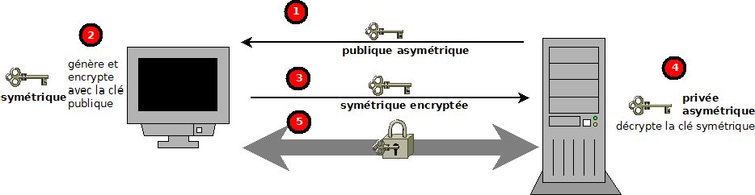
Comprendre le rôle des clés SSH

Slide 33

Gestion des clés SSH
/etc/ssh/ssh_host_rsa_key et /etc/ssh/ssh_host_dsa_key
extension .pub pour les publiques
•
générer
# | ssh-keygen | -q | -t | rsa1 -f /etc/ssh/ssh_host_key -C | ‘’ | -N | ‘’
# | ssh-keygen | -q | -t | rsa -f /etc/ssh/ssh_host_rsa_key | -C | ‘’ | -N ‘’
# | ssh-keygen | -q | -t | dsa -f /etc/ssh/ssh_host_dsa_key | -C | ‘’ | -N ‘’

Slide 34
Enregistrement des clés d'hôte
Lors d'une première authentification
message
~/.ssh/known_hosts
/etc/ssh_known_hosts ou /etc/ssh/ssh_known_host

Slide 35
Clés d'authentification
génération des clés
client$ ssh-keygen -q -t rsa -f ~/.ssh/id_rsa -C ‘’ -N ‘’
transfert de la clé publique vers le serveur et ajout en tant que client autorisé
accès au serveur (par mot de passe)
client$ ssh compte@serveur
serveur$ ssh-copy-id compte@client

Slide 36
Ce qu’on a couvert
Utilisation et configuration d'un client OpenSSH 2.
ssh , ssh-keygen , ssh-agent , ssh-add
Comprendre le rôle des clés ssh.
/etc/ssh/ssh_host_rsa_key and ssh_host_rsa_key.pub
/etc/ssh/ssh_host_dsa_key and ssh_host_dsa_key.pub
/etc/ssh_known_hosts
~/.ssh/id_rsa and id_rsa.pub ~/.ssh/id_dsa and id_dsa.pub

Slide 37
Bases d’ansible

Slide 38
Plan
Introduction
Le vocabulaire d'Ansible
Mécanisme d’automatisation d’Ansible
Les autres outils d'automatisation
Installation d’Ansible sur le serveur
Configuration de Ansible
Outils d’ansible
Les différentes offres Ansible
Les modules
Les modules fréquents
Documentation des modules
Principe de l’idempotence

Slide 39
Introduction
Comment Ansible procède à ses automatisations?
Quels sont les composants de base de Ansible?
Comment procéder à son installation et configuration?

Slide 40
Le vocabulaire d’Ansible
Inventories
Modules
Variables
Facts
Playbooks and plays
Configuration files
Templates
Handlers
Rôles
Ansible Vault

Slide 41










Le vocabulaire d’Ansible
PUBLIC / PRIVATE CLOUD
PUBLIC / PRIVATE CLOUD
CMDB
ANSIBLE AUTOMATION ENGINE
USERS
INVENTORY
CLI
HOSTS
MODULES
PLUGINS
NETWORK DEVICES
ANSIBLE PLAYBOOK

Slide 42







Le vocabulaire d’Ansible
PUBLIC / PRIVATE CLOUD
PUBLIC / PRIVATE CLOUD
CMDB
ANSIBLE AUTOMATION ENGINE
PLAYBOOKS écrits enYAML
USERS
Les tasks exécutés séquentiellement
Invoque des modules d’ansible
HOSTS
INVENTORY
CLI
MODULES
PLUGINS
NETWORK DEVICES
ANSIBLE PLAYBOOK

Slide 43

PUBLIC / PRIVATE CLOUD
PUBLIC / PRIVATE CLOUD
CMDB
Les modules sont des « librairies » d’Ansible
ANSIBLE AU_{M}T_{O}OM_{D}A_{U}T_{L}IO_{E}N_{S}E_{A}NG_{R}IN_{E}E_{“TOOL}
Python, Powershell et tout autre langage
Étend la simplicité et puissance d’Ansible
USERS
INVENTORY
CLI
HOSTS
MODULES
PLUGINS
NETWORK DEVICES
ANSIBLE PLAYBOOK
- name: copie index.html
copy:
src: files/index.html
dest: /var/www/html/

Slide 44
Le vocabulaire d’Ansible
PUBLIC / PRIVATE CLOUD
PUBLIC / PRIVATE CLOUD
CMDB
PLUGINS sont les engrenages
Code qui se connecte au moteur principal
Adaptabilité pour diverses plateformes
USERS
INVENTORY
CLI
HOSTS
MODULES
PLUGINS
NETWORK DEVICES
ANSIBLE PLAYBOOK
{{ some_variable | to_nice_yaml }}

Slide 45
Le vocabulaire d’Ansible
PUBLIC / PRIVATE CLOUD
PUBLIC / PRIVATE CLOUD
CMDB
INVENTORY
Liste des systèmes à automatiser dans votre infrastructure.
[web] webserver1.example.com webserver2.example.com
[db] dbserver1.example.com
[switches] leaf01.internal.com leaf02.internal.com
[firewalls] checkpoint01.internal.com
[lb]
f5-01.internal.com
ANSIBLE AUTOMATION ENGINE
USERS
ANSIBLE PLAYBOOK
INVENTORY
CLI
HOSTS
MODULES
PLUGINS
NETWORK DEVICES

Slide 46
Le vocabulaire d’Ansible
PUBLIC / PRIVATE CLOUD
PUBLIC / PRIVATE CLOUD
CMDB
ANSIBLE AUTOMATION ENGINE
USERS
HOSTS
MODULES
PLUGINS
NETWORK DEVICES
ANSIBLE PLAYBOOK

Slide 47
Le vocabulaire d’Ansible
PUBLIC / PRIVATE CLOUD
PUBLIC / PRIVATE CLOUD
CMDB
ANSIBLE AUTOMATION ENGINE
USERS
CMDB
ServiceNow, Cob
bler, BM_{H}C_{O},_{S}C_{TS}ustom cmdb
INVENTORY
MODULES
PLUGINS
NETWORK DEVICES
ANSIBLE PLAYBOOK

Slide 48
Le vocabulaire d’Ansible
PUBLIC / PRIVATE CLOUD
PUBLIC / PRIVATE CLOUD
CMDB
ANSIBLE AUTOMATION ENGINE
USERS
INVENTORY
CLI
HOSTS
PLUGINS
NETWORK DEVICES
PLAYBOOK

Slide 49
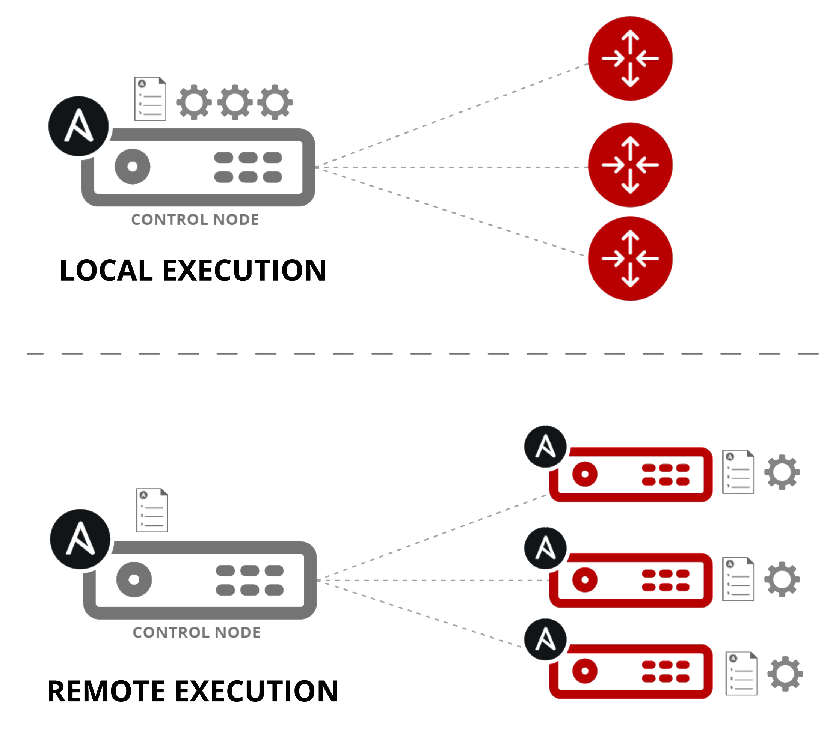
Mécanisme d’automatisation d’Ansible
Le code du module est exécuté localement sur le nœud de contrôle
Équipements du réseau
Le code du module est copié sur le nœud cible, exécuté puis supprimé
Hôtes
LINUX/WINDOWS

Slide 50
Les autres outils d’automatisation
Parmi les plus connus :
CFEngine Chef Puppet Salt Ansible
Avantages souvent cités pour Ansible :
Simplicité :
Recette en YAML
Rien à installer sur les noeuds
Mode push (par défaut): pas de serveur dédié
Complet : Description du parc machine, commandes ad-hoc, . . .
Inconvénients :
Recettes : plus une succession de tâches à appliquer qu’une vision “haut niveau” du résultat souhaité
Risque de mauvaises pratiques, erreurs non détectées
Peut être plus lent (tâches appliquées individuellement au lieu d’être analysées globalement)
11/26/2020

Slide 51
Installation – Serveur depuis les sources
○
Depuis les sources
$ git clone git://github.com/ansible/ansible.git
$ cd ./ansible
$ source ./hacking/env-setup
○
Modules python supplémentaires
sudo easy_install pip
sudo pip install paramiko PyYAML jinja2 httplib2

Slide 52
Installation – Serveur avec Apt
○
Dernière version avec apt
$ | sudo | apt-get install software-properties-common
$ | sudo | apt-add-repository ppa:ansible/ansible
$ | sudo | apt-get update
$ | sudo | apt-get install ansible

Slide 53
Installation – Serveur avec Pip
○
Dernière version avec pip
$ sudo easy_install pip
$ sudo pip install ansible

Slide 54
Installation – Serveur avec yum
○
Dernière version avec yum
# CENTOS
# INSTALLER LE REPO EPEL
yum install epel-release
# RHEL
# ACTIVER LE REPO EXTRAS
subscription-manager repos --disable=rhel-7-server-extras-rpms
# INSTALLER ANSIBLE
yum install ansible

Slide 55
Configuration de Ansible
Affichage de la configuration d’ansible:
ansible-config list
On peut changer ces variables de configuration en renseignant un fichier de configuration.
Ansible cherchera dans l'ordre (le premier trouvé sera utilisé et les autres seront ignorés) :
ANSIBLE_CONFIG (Si la variable d'environnement est valorisée)
./ansible.cfg (dans le dossier courant, le répertoire de travail)
~/.ansible.cfg (à la racine du dossier utilisateur comme fichier caché)
/etc/ansible/ansible.cfg (dans le dossier de configuration du logiciel)

Slide 56






Outils d’ansible
ansible fournit plusieurs outils en ligne de commande
Outil | Description
ansible | Execution d’une commande unique
ansible-playbook | Execution de playbook (ensemble de tâches à effectuer)
ansible-doc | Accès au listing + documentation des serveurs
ansible-vault | Gestion de fichiers chiffrés (stockage variable - mot de passe)
ansible-galaxy | Accès au dépôt des rôles d’ansible
Exemple :
ansible –i hosts all –m ping

Slide 57
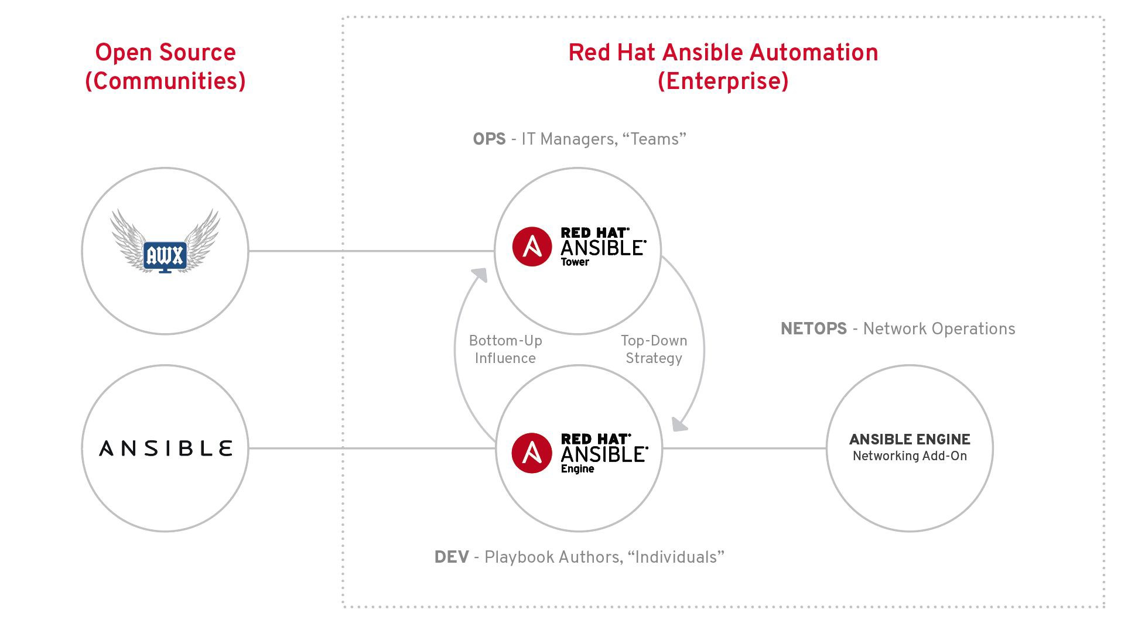
Les différentes offres Ansible

Slide 58
Les modules
Bouts de code copiés sur le système cible.
Exécutés pour satisfaire à la déclaration de tâche.
Personnalisables.
Les modules qui expédient avec Ansible sont tous écrit en Python, mais les modules peuvent être écrits en n’importe quel langage.

Slide 59
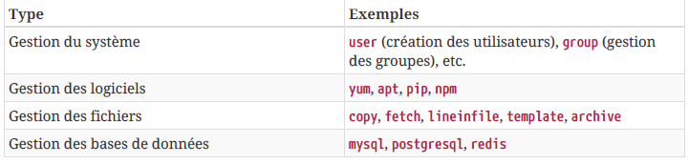
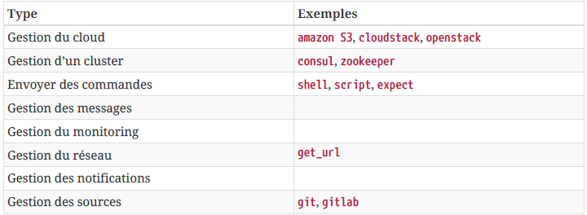
Les modules
Vaste choix / force secrète d’Ansible...

Slide 60
Les modules fréquents
Outil | Description
ping | validation de l’inventaire
setup | retourne une liste d’informations matériels de l’hôte
shell /command | permettent d’exécuter des commandes sur les hôtes
user | permet de gérer des utilisateurs sur les hôtes
file | permet de gérer des droits sur des fichiers
service | permet de gérer les services systèmes tel que : arrêt/démarrage/redé marrage/activation ou pas au boot
yum/apt/ zypper | permet de gérer l’installation, la mise à jour et la suppression de paquets.
La syntaxe est :
ansible (hote/groupe/all) –m MODULE [-a "arg1=val1"]
Exemple :
$ ansible all –m yum –a "name=httpd state=latest"

Slide 61
Documentation des modules
# AFFICHE TOUS LES MODULES
ansible-doc -l
# ACCÉDER À LA DOCUMENTATION D’UN MODULE
ansible-doc <module_name>

Slide 62
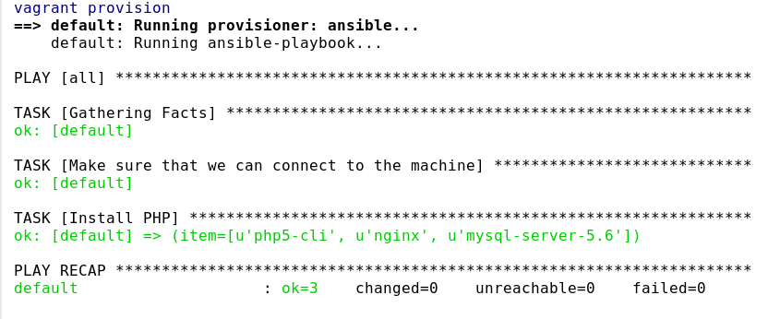
Principe de l’idempotence
L’idempotence est un mot de qui signifie que vous pouvez faire quelque chose plusieurs fois et le le résultat sera toujours le même.
Dans les termes Ansible, un playbook est considéré comme idempotent si vous pouvez l'exécuter plusieurs fois et après la première exécution, la machine est dans un certain état qui ne change pas même si vous réexécutez le même playbook.

Slide 63
Ce qu’on a couvert
Installation et configuration d’Ansible.
Composants de base d’Ansible.

Slide 64
Fichier inventaire

Slide 65
Plan
Introduction
Notion d’inventaire
Inventaire – variable de communication
Inventaire – variable de communication
Inventaire – groupement de variables
Inventaire – groupes de groupes
Motifs utilisables

Slide 66
Introduction
Automatisation des tâches sur des machines clientes.
Nécessité d’indiquer les informations et adresses des clients distants.

Slide 67
Notion d’inventaire
Peut être appelé à partir du répertoire courant ou via /etc/ansible/hosts
Peut être appelé avec le flag -i <nom_du_fichier>
Peut être dynamique, c’est à dire créé par programmation en injectant les résultats de programme d’inventaire dans un format JSON
Variable Inventory : dans ansible.cfg

Slide 68
Inventaire – variable de communication
ansible_connection : local, ssh
ansible_ssh_host : Le nom de l’hôte distant
ansible_ssh_port : Le numéro du port ssh si différent du 22
ansible_ssh_user : Le nom d’utilisateur de la machine distante.
ansible_ssh_pass : Mot de passe ssh nécessaire (non sécurisé).
ansible_ssh_private_key_file : fichier de clé privée utilisé pour ssh.

Slide 69
Inventaire – hôtes et groupes
localhost
ansible_connection=local
[webservers]
web[1:5].example.com ansible_connection=ssh ansible_ssh_user=webadmin
[dbservers]
db[1:2].example.com ansible_connection=ssh ansible_ssh_user=dbadmin

Slide 70
Inventaire – groupement de variables
[webservers]
web[1:5].example.com ansible_connection=ssh ansible_ssh_user=webadmin [webservers:vars]
http_port=80

Slide 71
Inventaire – groupes de groupes
[atlanta]
host1 host2 [raleigh] host2 host3
[southeast:children] atlanta
raleigh

Slide 72
Motifs utilisables
Tous les hôtes de l’inventaire (all ou *)
Un nom d’hôte ou groupe (host1, webservers)
Wildcards (192.168.1.*)
OR (host1:host2, webservers:dbservers)
NOT (webservers:dbservers:!production)
AND (webservers:dbservers:&staging)
REGEX (~(web|db).*\.example\.com)

Slide 73
Ce qu’on a couvert
Principe des inventaires.
Hôtes et groupes.
Variables des inventaires.

Slide 74
Commandes Ad-hoc

Slide 75
Plan
Syntaxe des commandes Ad-Hoc
COMMANDE Ad-Hoc - exemples

Slide 76
Syntaxe des commandes Ad-Hoc
$ ansible {pattern} -m {module} -a “{options}” {flags}
pattern : Quel hôte?
module : Quel module ansible? (command par défaut)
options : Quelles options du module?
flags : Flags de la commande ansible:
-u {username}: Exécuter la commande en tant qu’un autre utilisateur (l’utilisateur courant par défaut)
--sudo: exécuter la commande via sudo
-K: Demande intéractive du mot de passe de sudo
-U {username}: l’utilisateur a utiliser avec sudo autre que root
-i {file}: fichier inventaire si différent du /etc/ansible/hosts

Slide 77
Syntaxe des commandes Ad-Hoc
Pour exécuter votre première commande Ansible...
(sur quoi) (module) (arguments) # ansible all -i inventory -m module -a "uptime"
192.168.250.13 | success | rc=0 >>
18:57:01 up 11:03, 1 user, load average: 0.00, 0.01, 0.05
192.168.250.11 | success | rc=0 >>
18:57:02 up 11:03, 1 user, load average: 0.00, 0.01, 0.05

Slide 78
COMMANDE Ad-Hoc - exemples
#Transfert de fichier
$ ansible all -m copy -a "src=/etc/hosts dest=/tmp/hosts“
# INSTALLER LE PAQUETAGE HTTPD
ansible web -i ./hosts -m yum -a "name=httpd state=present"
# DÉMARRER ET ACTIVER LE SERVICE HTTPD
ansible web -i ./hosts -m service -a "name=httpd enabled=yes state=started"
#Collecte des faits
$ ansible all -m setup

Slide 79
LAB # 1
Commande Ansible
Objectifs
À l’aide de la commande Ansible, effectuez les tâches suivantes :
Testez la connexion Ansible à tous vos hôtes à l’aide du module Ping
Installez le référentiel emacs sur tous vos hôtes
Supprimer le paquet git de votre hôte local.

Slide 80
LAB #1 - SOLUTION
ansible all -i inventory -m ping
ansible all -i inventory -m yum -a "name=emacs state=present"
ansible localhost -m yum -a "name=git state=absent"

Slide 81
Ce qu’on a couvert
Principe des commandes ad-hoc.
Syntaxes et options.

Slide 82
Langage Yaml

Slide 83
Plan
Introduction
Syntaxes
Syntaxes complexes
Syntaxes : formes abrégées
Syntaxes : valeurs multilignes
Syntaxes : valeurs booléennes
Syntaxes : variables

Slide 84
Introduction
YAML, acronyme de "Yet Another Markup Language" dans sa version 1.0, il devient l'acronyme récursif de "YAML Ain’t Markup Language" ("YAML n’est pas un langage de balisage") dans sa version 1.1.
Principalement conçu pour la représentation des structures de données
Facile à écrire, format pouvant être lu par les humains
Objectif de la conception : abandonner la syntaxe traditionnelle “cloisonée”
Un format de représentation de données par sérialisation Unicode. Il reprend des concepts d'autres langages comme XML.

Slide 85
Syntaxes
Tous les fichiers YAML peuvent éventuellement commencer par --- et se terminer par ... .
Il se compose de différents blocs: chaque sous blocs est avancé de deux espaces par rapport au bloc parent.
Liste: Il permet de définir des listes dont les items doivent être précédés par tiret - et espace.
- Apple
- Orange
- Strawberry
- Mango

Slide 86
Syntaxes
Dictionnaires: Un dictionnaire est représenté sous une forme simple (les deux points doivent être suivis d'un espace): clé: valeur
amine:
name: amine besrour
job: Consultant
skill: DevOps

Slide 87
Syntaxes complexes
- martin:
name: Martin
job: Developpeur
skills:
- python
- perl
- pascal
- alice:
name: Alice
job: Developpeur
skills:
- lisp
- fortran
- erlang

Slide 88
Syntaxes : formes abrégées
Les dictionnaires et les listes peuvent également être représentés sous une forme abrégée si vous voulez vraiment:
martin: {name: Martin, job: Developer, skill: Elite}
Fruits: ['Apple', 'Orange', 'Strawberry', 'Mango']

Slide 89
Syntaxes : valeurs multilignes
include_newlines: |
exactly as you see
will appear these three
lines of poetry
fold_newlines: >
this is really a
single line of text
despite appearances

Slide 90
Syntaxes : valeurs booléennes
create_key: yes
needs_agent: no
knows_oop: True
likes_emacs: TRUE
uses_cvs: false

Slide 91
Syntaxes : variables
Les variables sont appelées dans les playbooks Ansible écrit en YAML en étant encadré par des doubles accolades avec espace (Jinja2).
- name: "print ansible_hostname variable play"
hosts: all
gather_facts: True
tasks:
- name: "print ansible_hostname variable task"
debug:
msg: "{{ ansible_hostname }}"

Slide 92
Ce qu’on a couvert
Syntaxe du langage YAML.
Balises et espacement.
Langage humain.
Organisation et ordonnancement.

Slide 93
Playbook

Slide 94
Plan
Introduction
Structure des playbooks
Playbook – Inclusion de tâches
Un « play » dans un « playbook »
Eléments communs d’un play
Exécution d’un playbook : codes couleurs
Exécution d’un playbook
Gestion des handlers
Exécuter un playbook ansible

Slide 95
Introduction
Un playbook contient les instructions pour configurer vos hosts.
Un playbook contient un ou plusieurs plays.
Un play est une task.
Les Playbooks sont au format YAML.
Utilise un syntax minime.
Fait pour être lisible.
Doit être idempotent, c’est-à-dire exécutés plusieurs fois, le résultat sera le même.
Peut-être divisés en template ou rôles.
Plus efficaces pour être exécuté plusieurs tasks qu’en ligne de commande.

Slide 96
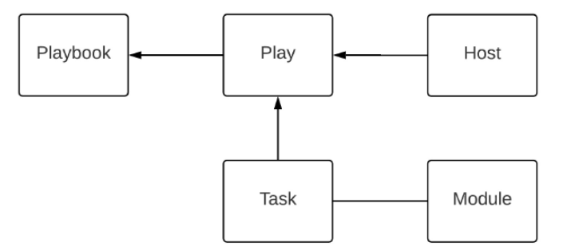
Structure des playbooks

Slide 97
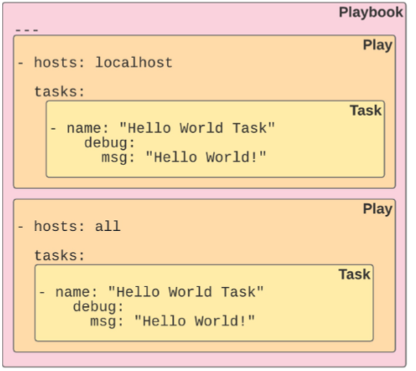
Structure des playbooks

Slide 98
Playbook – Inclusion de tâches

Slide 99
Un « play » dans un « playbook »
- hosts: db vars:
software:
- mariadb-server roles:
- install_wordpress_db
Play 1
- hosts: web
vars:
software:
- httpd
- php roles:
- install_wordpress_web
Un autre
play

Slide 100
Un « play » dans un « playbook »
- hosts: db
vars:
software:
- mariadb-server roles:
- install_wordpress_db
Play 1
hosts: web vars:
software:
httpd
php roles:
- install_wordpress_web
Un autre
play

Slide 101
Un « play » dans un « playbook »
hosts: db vars:
software:
- mariadb-server roles:
- install_wordpress_db
hosts: web vars:
software:
httpd
php roles:
- install_wordpress_web
Play 1
Un autre
play

Slide 102
Eléments communs d’un play
Ceci n’est pas une liste exhaustive mais contient les éléments couramment utilisés dans un play
hosts | La declaration de la liste des hôtes/ groups concernés par le play
connection | Permet de changer le plugin de connexion utilisé pour les tasks à exécuter
port | Permet de surcharger le port par défaut de la connexion
remote_user | Utilisateur distant : surcharge l’utilisateur indiqué dans l’inventaire
become | Booléenne controlant le gain de privilège sur la machine distante lors de l’exécution du task. (avec become_user, become_method)

Slide 103
Eléments communs d’un play
Traitement de l’information
name | Identifiant: peut être utilisé pour la documentation, tâches ou handlers
gather_facts | Booléenne permettant de bypasser la collecte des faits afin d’accélérer. Ce contenu peut être retrouvé avec le module setup
no_log | booléenne controlant la journalisation de l’information.
ignore_errors | Booléenne; si vrai, ignore les erreurs sauf celles bien fatales pour l’exécution du playbook.
check_mode | Connu sous le nom « dry run », évalue l’exécution sans exécuter réellement.

Slide 104
Eléments communs d’un play
Traitement de l’inventaire
order
Contrôle l’ordre des hôtes pour l’exécution du playbook.
Traitement des varaibles
vars | Dictionnaire des variables
vars_files | Liste de fichiers contenant des variables à inclure.
vars_prompt | Liste de variables à saisir au clavier.

Slide 105
Eléments communs d’un play
Traitement des tasks:
pre_tasks | Une liste de tâches à exécuter avec les tâches.
roles | Liste de rôles à importer dans le play.
tasks | Tâches principales à exécuter dans le pla; elles s’exécutent apres roles et avant post_tasks
post_tasks | Une liste de tâches qui s’exécutent apres la section des tâches.
handlers | Des tâches s’exécutant suite à une notification par d’autres tâches.

Slide 106
Eléments communs d’un play
- name: install a LAMP stack hosts: web,db,appserver01 become: yes
vars:
my_greeting: Welcome to my awesome page
favorite_food: fried pickles
roles:
- install_lamp_elements
tasks:
- name: write the index file copy:
content: “{{ my_greeting }}. Enjoy some {{ favorite_food }}" dest: /var/www/html/index.html
notify: reload_apache
handlers:
- name: reload_apache service:
name: httpd
state: reloaded

Slide 107
Eléments communs d’un play
- name: install a LAMP stack hosts: web,db,appserver01 become: yes
vars:
my_greeting: Welcome to my awesome page
favorite_food: fried pickles
roles:
- install_lamp_elements
tasks:
- name: write the index file copy:
content: “{{ my_greeting }}. Enjoy some {{ favorite_food }}" dest: /var/www/html/index.html
notify: reload_apache
handlers:
- name: reload_apache service:
name: httpd
state: reloaded

Slide 108
Eléments communs d’un play
tasks:
name: Ensure httpd package is present yum:
name: httpd
state: latest
name: Ensure latest index.html file is present copy:
src: files/index.html
dest: /var/www/html/
name: Restart httpd service:
name: httpd
state: restart

Slide 109
Eléments communs d’un play
tasks:
- name: Ensure httpd package is present
yum:
name: httpd
state: latest
- name: Ensure latest index.html file is present
copy:
src: files/index.html
dest: /var/www/html/
- name: Restart httpd
service: name: httpd
state: restart

Slide 110
Eléments communs d’un play
tasks:
- name: Ensure httpd package is present
yum:
name: httpd
state: latest
- name: Ensure latest index.html file is present copy:
src: files/index.html
dest: /var/www/html/
- name: Restart httpd
service: name: httpd
state: restart

Slide 111
Eléments communs d’un play
tasks:
- name: Ensure httpd package is present
yum:
name: httpd
state: latest
- name: Ensure latest index.html file is present
copy:
src: files/index.html
dest: /var/www/html/
- name: Restart httpd service:
name: httpd
state: restart

Slide 112
Exécution d’un playbook : codes couleurs
Vert: Une tâche exécutée correctement sans effectuer aucun changement.
Jaune: Une tâche exécutée correctement et introduit des changements.
Blanc: Information générale et entêtes.
Bleu: Une tâche conditionnelle ignorée.
Violet: Un bug ou avertissement obsolète.
Rouge: Une tâche échouée.

Slide 113
Exécution d’un playbook
[user@ansible] $ ansible-playbook apache.yml
PLAY [webservers] ***************************************************************************
TASK [Gathering Facts] ********************************************************************** ok: [web2]
ok: [web1]
ok: [web3]
TASK [Ensure httpd package is present] ****************************************************** changed: [web2]
changed: [web1]
changed: [web3]
TASK [Ensure latest index.html file is present] ********************************************* changed: [web2]
changed: [web1]
changed: [web3]
TASK [Restart httpd] ************************************************************************ changed: [web2]
changed: [web1]
changed: [web3]
PLAY RECAP **********************************************************************************
web2 : | ok=1 | changed=3 | unreachable=0 | failed=0
web1 : | ok=1 | changed=3 | unreachable=0 | failed=0
web3 : | ok=1 | changed=3 | unreachable=0 | failed=0

Slide 114
Exécution d’un playbook
[user@ansible] $ ansible-playbook apache.yml
PLAY [webservers] ***************************************************************************
TASK [Gathering Facts] **********************************************************************
ok: [web2]
ok: [web1]
ok: [web3]
setup module
TASK [Ensure httpd package is present] ******************************************************
changed: [web2] changed: [web1] changed: [web3]
yum module
TASK [Ensure latest index.html file is present] *********************************************
changed: [web2] changed: [web1] changed: [web3]
copy module
TASK [Restart httpd] ************************************************************************
changed: [web2] changed: [web1] changed: [web3]
service module
PLAY RECAP **********************************************************************************
web2 : | ok=1 | changed=3 | unreachable=0 | failed=0
web1 : | ok=1 | changed=3 | unreachable=0 | failed=0
web3 : | ok=1 | changed=3 | unreachable=0 | failed=0

Slide 115
Gestion des handlers
Un handler est exécuté lorsqu’une tâche le notifie suite à un changement.
tasks:
- name: Ensure httpd package is present yum:
name: httpd
state: latest
notify: restart_httpd
handlers:
- name: restart_httpd service:
name: httpd
state: restarted

Slide 116
Gestion des handlers
tasks:
- name: Ensure httpd package is present yum:
name: httpd
state: latest
notify: restart_httpd
- name: Standardized index.html file copy:
content: "This is my index.html file for {{ ansible_host }}"
dest: /var/www/html/index.html
notify: restart_httpd
Si une des tâches notifie un changement, le handler sera notifié une seule fois.
TASK [Ensure httpd package is present] ******************************************************
ok: [web2]
ok: [web1]
unchanged
TASK [Standardized index.html file] *********************************************************
changed: [web2] changed: [web1]
changed
NOTIFIED: [restart_httpd] ******************************************************************* changed: [web2]
changed: [web1]
handler runs once

Slide 117
Gestion des handlers
tasks:
- name: Ensure httpd package is present yum:
name: httpd
state: latest
notify: restart_httpd
- name: Standardized index.html file copy:
content: "This is my index.html file for {{ ansible_host }}"
dest: /var/www/html/index.html
notify: restart_httpd
Si les deux tâches notifie un changement, le handler sera notifié une seule fois.
TASK [Ensure httpd package is present] ****************************************************** changed: [web2]
changed: [web1]
changed
TASK [Standardized index.html file] ********************************************************* changed: [web2]
changed: [web1]
changed
NOTIFIED: [restart_httpd] ******************************************************************* changed: [web2]
changed: [web1]
handler runs once

Slide 118
Gestion des handlers
tasks:
- name: Ensure httpd package is present yum:
name: httpd
state: latest
notify: restart_httpd
- name: Standardized index.html file copy:
content: "This is my index.html file for {{ ansible_host }}"
dest: /var/www/html/index.html
notify: restart_httpd
Si aucune tâche notifie de changement, le handler ne sera pas notifié.
TASK [Ensure httpd package is present] ****************************************************** ok: [web2]
ok: [web1]
unchanged
TASK [Standardized index.html file] ********************************************************* ok: [web2]
ok: [web1]
unchanged
PLAY RECAP **********************************************************************************
web2 web1
: ok=2
: ok=2
changed=0 changed=0
unreachable=0 unreachable=0
failed=0 failed=0
skipped=0 skipped=0
rescued=0 ignored=0 rescued=0 ignored=0

Slide 119
EXÉCUTER UN PLAYBOOK ANSIBLE
[centos@centos7-1 ansible]$ ansible-playbook play.yml -i inventory

Slide 120
EXÉCUTER UN PLAYBOOK ANSIBLE
En mode vérification uniquement
[centos@centos7-1 ansible]$ ansible-playbook play.yml -i hosts –check

Slide 121
Ce qu’on a couvert
Principe des playbooks.
Script d’exécution de tâches distantes.
Différents parties et blocs.

Slide 122
Variables

Slide 123
Plan
Introduction
Saisie au clavier
Variables internes et externes
Récupération du résultat d'une commande
Facts : Variables magiques

Slide 124
Introduction
Variables saisies au clavier.
Variables définies dans le scripts.
Variables incluses depuis des fichiers externes.
Facts : Variables magiques

Slide 125
Saisie au clavier
Définie dans le playbook par le module « vars_prompt » :
- hosts: localhost
vars_prompt:
- name: "name"
prompt: “Quel est votre prénom?"
private: no
tasks:
- debug:
msg: “Bonjour {{ name }} “

Slide 126
Variables internes et externes
Il est de bonne pratique d'organiser ses procédures avec des variables.
Les variables Ansible peuvent être déclarées à différents endroits : dans l'inventaire, dans les dossiers group_vars/ ou host_vars/ par exemple.
On peut aussi les définir via la ligne de commande : ansible-playbook –e
On peut les définir dans les playbook sous des forme diverses :
en valorisation directe dans la tâche ou dans le jeu ou encore dans le rôle ( vars: )
en référence à un fichier ( vars_files: )
en les "incluant" ( include_vars: )
en appelant des variables d'environnement
en important d'autres playbooks( import_playbook: )

Slide 127
Variables internes et externes
Il est de bonne pratique d'organiser ses procédures avec des variables.
Les variables Ansible peuvent être déclarées à différents endroits : dans l'inventaire, dans les dossiers group_vars/ ou host_vars/ par exemple.
On peut aussi les définir via la ligne de commande : ansible-playbook –e
On peut les définir dans les playbook sous des forme diverses :
par génération ou récolte dynamique (gather_facts: )
définies par des tâches du playbook ( set_facts: )
définies à partir de la sortie standard d'une tâche ( register: )
définies à partir d'invites interactives ( vars_prompt: )
A partir des dossiers default/ ou variables/ d'un rôle

Slide 128
Variables internes et externes
Définies dans le playbook
- hosts: webservers
vars:
http_port: 80
Des variables par défaut des rôles: {{ role }}/defaults/main.yml
Variables incluses
---
- hosts: all remote_user: root vars:
favcolor: blue
vars_files:
- /vars/external_vars.yml

Slide 129
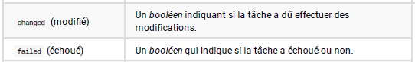

Récupération du résultat d'une commande

Slide 130
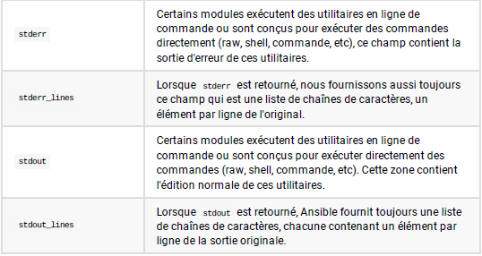
Récupération du résultat d'une commande

Slide 131
Récupération du résultat d'une commande
- name: "print df -Th"
hosts: localhost
gather_facts: True
tasks:
- shell: df -h
register: df_output
- debug:
msg: "{{ df_output.stdout_lines | list }}"

Slide 132
Facts : Variables magiques
Les facts visent l’obtention des informations de vos hosts.
Elles commencent par ansible_
Vous pouvez utiliser des Facts dans vos variables de playbooks.
Le retour des informations fournies par les facts peut être bloqué pour améliorer les performances :
- hosts: mainserver
gather_facts: no
Les facts sont fournies par le module setup:

Slide 133
Facts : Variables magiques
Quelques variables magiques:
ansible_distribution
ansible_distribution_release
ansible_distribution_version
ansible_fqdn
ansible_hostname
ansible_os_family
ansible_pkg_mgr
ansible_default_ipv4.address
ansible_default_ipv6.address

Slide 134
Ce qu’on a couvert
Types des variables utilisées par les playbooks.
Variables saisies au clavier.
Variables internes et externes.
Variables magiques.

Slide 135
Structures de contrôle

Slide 136
Plan
Introduction
Structures conditionnelles
Structures conditionnelles - exemple
Condition selon un état précédent
Structures des boucles
Notion des blocs
Gestion des exceptions
Ignorer les tâches en échec

Slide 137
Introduction
Ansible intègre des structures complexes en plus des tâches simples.
Des structures conditionnelles peuvent être écrites pour contrôler l’exécution d’une tâche spécifique.
Des boucles sont fournies également pour parcourir une liste de valeurs.

Slide 138
Structures conditionnelles
Les conditions sont introduites à la suite de la tâche concernée via le mot clé « when »:
var == "Value" , var >= 5 , etc.
var , où var correspond à un booléen ( yes , true , True , TRUE )
var is defined , var is not defined , ! var is defined
<condition1> and <condition2>
<condition1> or <condition2>
(<condition1> and <condition2>) or (<condition3> and <condition4>)
Les facts peuvent être formulées comme éléments d’un tableau ansible_facts:
ansible_os_family : ansible_facts[‘os_family’]

Slide 139
Structures conditionnelles - exemple
- name: "playbook handler"
hosts: all
become: yes
vars_prompt:
- name: "response"
prompt: "tu veux executer?\n1-yes\n2-no"
private: no
tasks:
- name: "tache 1"
command: "true"
notify: print state
when: response == "1"
- name: "tache 2"
debug:
msg: "bye"
when: response == "2"
handlers:
- name: "print state"
debug:
msg: "parfait!"

Slide 140
Condition selon un état précédent
- name: Ensure httpd package is present yum:
name: httpd
state: latest
register: httpd_results
- name: Restart httpd service:
name: httpd
state: restart
when: httpd_results.changed

Slide 141
Structures des boucles
Les boucles permettent d’itérer sur les variables de type liste et dictionnaire.
Cette technique permet d’exécuter plusieurs fois la même action sur un nombre d’éléments indéfini lors de l’écriture du rôle ou playbook.

Slide 142
Structures des boucles
L’initiation de la boucle est effectuée en utilisant le mot clé « loop » :
- name: "loop illustration"
hosts: localhost
vars:
fruits:
- apple
- orange
- pineapple
tasks:
- name: "Print my Fruits"
debug:
msg: "{{ item }}"
loop: "{{ fruits }}"

Slide 143
Structures des boucles
L’initiation de la boucle est effectuée en utilisant le mot clé « loop » :
- name: "loop illustration"
hosts: localhost
vars:
fruits:
- apple
- orange
tasks:
- name: "loop with register"
shell: "echo {{ item }}"
loop: "{{ fruits }}"
register: echo
- name: "affichage resultats"
debug:
msg: "{{ echo }}"

Slide 144
Structures des boucles
L’initiation de la boucle est effectuée en utilisant le mot clé « loop » :
- name: "loop illustration"
hosts: localhost
vars:
fruits:
- name: apple
color: green
- name: orange
color: orange
- name: pineapple
color: yellow
tasks:
- name: "Print my Fruits"
debug:
msg: "{{ item.name }} is {{ item.color }}"
loop: "{{ fruits }}"

Slide 145
Structures des boucles
- name: "loop illustration"
hosts: localhost
vars:
fruits:
- id: 0
name: apple
colors:
- id: 0
name: green
tasks:
- name: "Print my Fruits"
debug:
msg: "{{ item.0.name }} is {{ item.1.name }}"
loop: "{{ fruits|product(colors)|list }}"

Slide 146
Notion des blocs
Les blocs permettent le regroupement logique des tâches et la gestion des erreurs dans le jeu.
Tout ce que l'on peut appliquer à une tâche unique peut être appliqué au niveau du bloc ce qui facilite également la définition de données ou de directives communes aux tâches.
Les directives seront appliqué aux tâches, mais pas au bloc lui-même.

Slide 147
Notion des blocs
tasks:
- name: Install Apache
block:
- yum:
name:
- httpd
- memcached
state: installed
- service:
name: bar
state: started
enabled: True
when: ansible_distribution == 'CentOS'
become: true
become_user: root

Slide 148
Gestion des exceptions
Les blocs permettent également de gérer les sorties d'erreurs de manière similaire aux exceptions de la plupart des langages de programmation.
Les tâches du block: s'exécutent normalement.
En cas d'erreur, la section rescue: s'exécute avec tout ce que vous devez faire pour résoudre l'erreur précédente.
La section always: est exécutée quelle que soit l'erreur précédente qui s'est produite ou non dans les sections de block: et rescue:

Slide 149
Gestion des exceptions
tasks:
- name: Attempt and graceful roll back demo
block:
- debug:
msg: 'I execute normally'
- command: /bin/false
- debug:
msg: 'I never execute, due to the above task failing'
rescue:
- debug:
msg: 'I caught an error'
- command: /bin/false
- debug:
msg: 'I also never execute :-('
always:
- debug:
msg: "This always executes"

Slide 150
Ignorer les tâches échouées
Une tâche qui échoue (failed) arrête la lecture du livre de jeu.
ignore_errors permet d'outrepasser ce comportement:
- name: this will not be counted as a failure
command: /bin/false
ignore_errors: yes

Slide 151
Ce qu’on a couvert
Boucles et structures conditionnelles.
Blocks et gestion des erreurs.

Slide 152
Etiquetage : Tags

Slide 153
Plan
Introduction
Application des tags
Exécution des tags
Tags spéciaux
Réutilisation des tags

Slide 154
Introduction
Si vous avez un grand playbook, il peut s'avérer utile de ne pouvoir en exécuter qu'une partie spécifique plutôt que de tout lire.
Ansible prend en charge un attribut tags: pour cette raison.
Lorsque vous exécutez un playbook, vous pouvez filtrer les tâches en fonction des "tags" de deux manières:
Sur la ligne de commande, avec les options --tags ou --skip-tags
Dans les paramètres de configuration Ansible, avec les options TAGS_RUN et TAGS_SKIP

Slide 155
Application des tags
Les "tags" peuvent être appliqués à de nombreuses structures dans Ansible :
tasks:
roles:
blocks:
import_roles:
import_tasks:

Slide 156
Application des tags
Exemple d’utilisation d’un tag
tasks:
yum:
name={{ item }}
state=installed
with_items:
- httpd
- memcached tags:
packages
template:
src=templates/src.j2
dest=/etc/foo.conf
tags:
configuration

Slide 157
Exécution des tags
Exécuter avec des tags
ansible-playbook example.yml --tags “configuration”
ansible-playbook example.yml --skip-tags "notification"
Ansible-playbook example.yml –tags “configuration,notification”

Slide 158
Tags spéciaux
"always" : toujours exécuté tant qu'il n'est explicitement évité ( --skip-tags always )
"never" : jamais exécuté tant qu'il n'est explicitement mentionné ( --tags never )
"tagged" : exécute uniquement les tâches balisées
"untagged" : exécute uniquement les tâches non balisées.
"all" : exécute toutes les tâches balisées ou non
ansible-playbook example.yml --tags “tagged” ansible-playbook example.yml --tags “untagged” ansible-playbook example.yml --tags “all”

Slide 159
Réutilisation des tags
Il est possible d’appliquer le même "tag" à plusieurs tâches.
Lors de l'exécution d'une playbook à l'aide de l'option de ligne de commande --tags , toutes les tâches portant ce nom de "tag" seront exécutées.

Slide 160
Réutilisation des tags
Cet exemple balise plusieurs tâches avec un "tag" "ntp" :

Slide 161
Ce qu’on a couvert
Etiquetage des blocs et tâches.
Exécution du playbook par parties selon les tags indiqués.

Slide 162
Les rôles

Slide 163
Plan
Include / Import
Différence entre import_* et include_*
Gestion des rôles
Include_role
Ansible Galaxy

Slide 164
Include / Import
Il est possible d' "inclure" dans un playbook des fichiers qui comprennent une liste de jeux ou de tâches avec un module include* .
le module include est déprécié depuis la version Ansible 2.4 au profit de include_tasks.
Il y a aussi le module import_tasks dont le fonctionnement est similaire à include_tasks

Slide 165
Include / Import

Slide 166
Différence entre import_* et include_*
Toutes les instructions import_* sont pré-traitées au moment de l'analyse des playbooks. Toutes les instructions include_* sont traitées au fur et à mesure lors de l'exécution du playbook.
l'importation est statique, l'inclusion est dynamique.
En pratique, import est utilisée avec des "unités" logiques.
Par exemple, une longue liste de tâches dans des fichiers de sous-tâches.
on utilise include pour traiter différents flux de travail et prendre des décisions en fonction de "gathered facts" de manière dynamique.

Slide 167
Gestion des rôles
Un playbook est un unique fichier qui permet à Ansible d’installer vos hosts.
Un Rôle pour être vu comme un fichier playbook divisé en plusieurs fichiers:
un pour les tasksun autre pour les variables, un autre pour les handlers et ainsi de suite.
Les rôles ajoutent de la modularité dans vos playbooks, vous pouvez les réutiliser en faisant des includes de rôles dans vos playbooks.
Ansible galaxy est un repository, dans le cloud, de rôles déjà définis par une communauté de développeurs.

Slide 168
Gestion des rôles
Structure du répertoire
rôles
└── myapp
├── defaults
├── files
├── handlers
├── meta
├── tasks
├── templates
└── vars
Pour créer automatiquement une structure de fichiers
ansible-galaxy init <role_name>

Slide 169
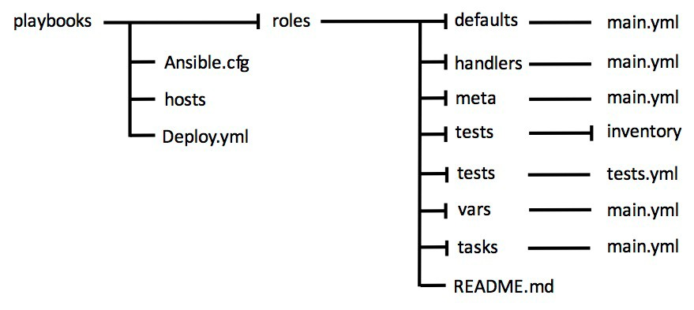
Gestion des rôles
Notre rôle est bien créé́ et il contient les répertoires suivants :
Grâce à cette arborescence il ne sera pas nécessaire de préciser les directives vars, tasks ou handlers dans les fichiers vars/main.yml, tasks/main.yml et handlers.yml
cette information sera obtenue à partir du nom du répertoire du rôle.

Slide 170
Gestion des rôles
Par exemple un fichier tasks/main.yml ne contiendra qu’une liste de tâches :
De la même façon, les modules copy et template iront chercher les fichiers sources directement dans les répertoires files et templates, sans besoin de les préciser dans le path.
Exemple : un fichier tasks/main.yml ne contiendra qu’une liste de tâches
name: Install Apache
apt:
name=apache2
state=present
name: Ensure service is registered and running service:
name=apache2
enabled=true
state=started

Slide 171
Gestion des rôles
Exemples de playbook
---
hosts: webservers roles:
common
webservers

Slide 172
Gestion des rôles
Exemples de playbook
---
- hosts: webservers roles:
- common
- { role: myapp, | dir: '/opt/a', | port: 5000 }
- { role: myapp, | dir: '/opt/b', | port: 5001 }

Slide 173
Gestion des rôles
Exemples de playbook
---
- hosts: webservers roles:
- { role: foo, when: "ansible_os_family == 'RedHat'" }

Slide 174
Gestion des rôles
Pré et post - exemple “rolling upgrade”
---
hosts: webservers serial: 1
pre_tasks:
- command:lb_rm.sh {{ inventory_hostname }} delegate_to: lb
command: mon_rm.sh {{ inventory_hostname }} delegate_to: nagios
roles:
myapp
post_tasks:
command: mon_add.sh {{ inventory_hostname }} delegate_to: nagios
- command: lb_add.sh {{ inventory_hostname }} delegate_to: lb

Slide 175
Include_role
Le module include_role permet de charger un rôle comme une tâche dynamique.
- name: Run tasks/other.yaml instead of 'main’
include_role:
name: myrole
tasks_from: other

Slide 176

Ansible Galaxy
http://galaxy.ansible.com

Slide 177
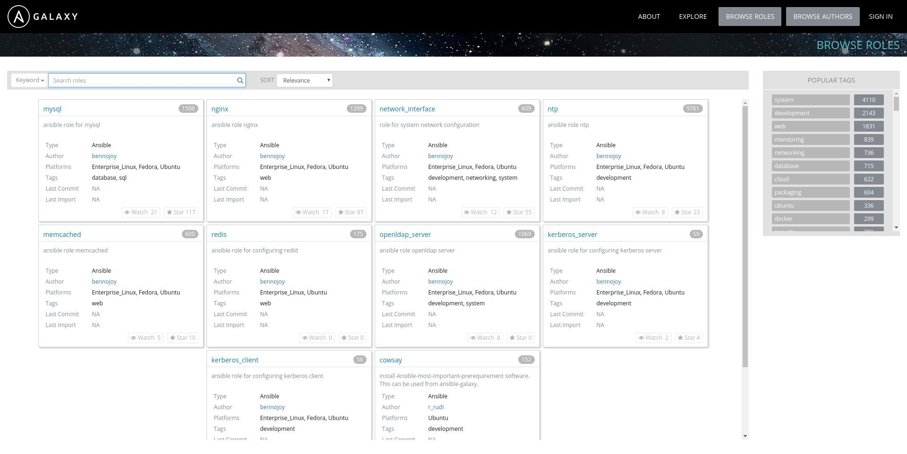
ANSIBLE GALAXY

Slide 178
ANSIBLE GALAXY
# ansible-galaxy search 'install git' --platforms el Found 176 roles matching your search:
Name...
# ansible-galaxy install davidkarban.git -p roles
# ansible-galaxy list -p roles
# ansible-galaxy remove -p roles

Slide 179
LAB
Convertir le playbook du lab 3 en deux rôles
Objectifs
1. Créez deux rôles : common et apache
common: installe le paquet facter défini en tant que variable
apache: installe le paquet httpd; copie le fichier index.html dans la machine distante /var/www/html. Enfin, il démarre le service correspondant si le paquet est bien installé.
2. Créez un playbook pour appliquer ces rôles.
common: devrait être appliqué à tous les serveurs
apache: devrait être appliqué à votre groupe Web

Slide 180
LAB - SOLUTION 1/3
Création des répertoires à l’aide de modèle Ansible Galaxy
[centos@centos1 ~]$ cd ansible ; mkdir roles ; cd roles
[centos@centos1 roles]$ ansible-galaxy init common ; ansible-galaxy init apache
Rôle apache
[centos@centos1 roles]$ cd apache [centos@centos1 apache]$ vim tasks/main.yml
---
# tasks file for apache
name: Install Apache
yum:
name=httpd
state=present
notify: Start Apache
name: Copy Index.html template
copy:
src=index.html
dest=/var/www/html/index.html
[centos@centos1 apache]$ vim handlers/main.yml
---
# handlers file for apache
name: Start Apache
service:
name=httpd
state=restarted
enabled=yes

Slide 181
LAB - SOLUTION 2/3
Rôle common
[centos@centos1 apache]$ cd ../common
[centos@centos1 common]$ vim tasks/main.yml
---
# tasks file for common
name: install
yum:
name={{ paquet }}
state=present
[centos@centos1 common]$ vim vars/main.yml
# vars file for common
paquet: facter
181 Ansible Workshop

Slide 182
LAB - SOLUTION 3/3
Playbook
[centos@centos1 common]$ cd ../../ [centos@centos1 ansible]$ vim lab.yaml
---
name: All server setup hosts: all
become: yes
roles:
common
name: Web server setup hosts: web
become: yes
roles:
apache
[centos@centos1 ansible]$ ansible-playbook -i ./hosts lab.yml
182 Ansible Workshop

Slide 183
Ce qu’on a couvert
Différences entre les includes et import.
Notion des rôles.
Manipulation des rôles.
Ansible Galaxy.

Slide 184
Ansible Vault

Slide 185
Plan
Introduction
ansible-vault
Cryptage avec ansible-vault
Exécution d'Ansible avec des variables cryptées
Ansible-vault – autres commandes
Remarques supplémentaires

Slide 186
Introduction
Les playbooks accèdent souvent à des informations sensibles : mots de passe des administrateurs et bases de données, clés privées,…
Ansible vault permet de sécuriser toute donnée sensible tout en permettant l’exécution du playbook.
Si la clé est fournie, Ansible décrypte automatiquement les mots de passe cryptés par vault.

Slide 187
ansible-vault
Tout contenu crypté est incorporé de manière transparente dans Ansible avec vault.
Ansible-vault permet le cryptage de toute donnée sensible sur le disque.
Toute commande de ansible et ansible-playbook supporte le décryptage du contenu crypté lors de l’exécution.

Slide 188
Cryptage avec ansible-vault
Ansible vault est typiquement utilisé pour crypter les fichiers des variables.
Cryptage d’un fichier existant:
ansible-vault encrypt defaults/main.yml
Création d’un fichier crypté:
Ansible-vault create defaults/extra.yml
Ces commandes demanderont la saisie et la confirmation d’un mot de passe.

Slide 189
Exécution d’Ansible avec des variables cryptées
Demande du mot de passe de vault:
ansible-playbook --ask-vault-pass -i inventory_file some_playabook.yml
Utilisation d’un fichier vault contenant le mot de passe:
echo "secret_password" > vault_password
ansible-playbook --vault-password-file=vault_password -i inventory_file some_playabook.yml

Slide 190
Ansible-vault – autres commandes
Modifier un fichier crypté:
ansible-vault edit defaults/main.yml
Déchiffrer un fichier:
ansible-vault decrypt defaults/main.yml
Afficher le contenu d’un fichier crypté (lecture seule):
ansible-vault view defaults/main.yml

Slide 191
Ansible-vault – autres commandes
Changer le mot de passe des fichiers cryptés:
ansible-vault rekey defaults/main.yml
Vous serez appelés à indiquer le mot de passe courant avant de le modifier.
Un message sera affiché pour indiquer le succès du processus du nouveau cryptage.

Slide 192
Remarques supplémentaires
Si le mot de passe est perdu, les données cryptées sont définitivement perdue.
Si vous gérez les rôles d’Ansible avec git, vous remarquerez que seule l’ouverture d’un fichier crypté, sans le changer, nécessitera un nouveau git commit.
Faire en sorte de ne crypter que les fichiers des variables pour une bonne optimisation.

Slide 193
Ce qu’on a couvert
Protection des données sensibles.
Cryptage des données sensibles utilisées par Ansible.
Ansible Vault: chiffrement et déchiffrement des fichiers sensible.

Slide 194
Lookups

Slide 195
Plan
Introduction
File lookup
Csv lookup
Dns lookup

Slide 196
Introduction
Accéder aux données depuis des sources externes.
Exécutés dans le serveur.
Résultats disponibles au niveau des machines distantes:
file
password
Csv
ini
DNS ( dig )
env
url

Slide 197
File lookup

Slide 198
Csv lookup

Slide 199
Dns lookup

Slide 200
Ce qu’on a couvert
Inclusion des fichiers externes.
Lookups et jointures avec tout élément.

Slide 201
Meilleurs pratiques

Slide 202
Plan
Considérer Ansible comme un langage de programmation
Automatiser avec du style
Intégration avec Git
Choix des noms des hôtes
Groupage des hôtes
Nommage des variables
Localisation des variables
Rendre votre playbook lisible
Assurer une bonne exécution
Utilisation des bons outils
Bonne exploitation des rôles
Exécution en tant que root
Bien déboguer votre code
Meilleurs pratiques d’Ansible Tower

Slide 203
Considérer Ansible comme un langage de programmation
L’automatisation est un langage de développement.
Contrôle du contenu d’Ansible
Iterate
Commencer par un playbook basique et un inventaire statique.
Organiser et modulariser le code.

Slide 204
Automatiser avec du style
Créer un guide style pour assurer une pertinence du code:
Etiquetage
Nommage des tasks, plays, variables et rôles.
Structure des dossiers.

Slide 205
Automatiser avec du style
site.yml webservers.yml deployonce.yml
inventories/
production/
hosts
group_vars/
host_vars/
london/
roles/
requirements.yml
common/
webtier/
# Playbook principal appelant les autres
Playbook pour l’équipe webserver
# séparer les playbook a exécuter une seule fois
# différents niveaux d’inventaires
# Inventaire de l’équipe de production
# Groupement de si nécessaire
#Inclure des rôles externes
205

Slide 206
Intégration avec Git
Commencez par tout mettre dans un seul dépôt.
A long terme:
Un dépôt git par rôle.
Des dépôt pour chaque équipe.

Slide 207
Choix des noms des hôtes
Nommer les hôtes avec sens plutôt que l’utilisation des addresses IP ou DNS
10.1.2.75
10.1.5.45
10.1.4.5
10.1.0.40
db1 ansible_host=10.1.2.75 db2 ansible_host=10.1.5.45 db3 ansible_host=10.1.4.5 db4 ansible_host=10.1.0.40
w14301.acme.com w17802.acme.com w19203.acme.com w19304.acme.com
web1 ansible_host=w14301.acme.com web2 ansible_host=w17802.acme.com web3 ansible_host=w19203.acme.com web4 ansible_host=w19203.acme.com

Slide 208
Groupage des hôtes
Grouper vos hôtes pour une selection plus facile de l’inventaire et moins de taches conditionnelles.
Plus il y a de groupes, mieux c’est.
[db] | [east] | [dev]
db[1:4] | db1 | db1
 | web1 | web1
[web] | db3
web[1:4] | web3 | [testing]
db3 web3
[west] db2 web2 db4 web4
[prod] db2 web2 db4 web4

Slide 209
Nommage des variables
Des noms de variables clairs permettent une meilleure lisibilité et clareté des plays.
Éviter les collisions en ajoutant des prefixes.
a: 25
data: ab data2: abc id: 123
apache_max_keepalive: 25
apache_port: 80
tomcat_port: 8080

Slide 210
Localisation des variables
Localiser l’endroit approprié pour vos variables en se basant sur leur nature et quand elles ont été définies.
Séparer les tâches des variables et réduire les répétitions.

Slide 211
Rendre votre playbook lisible
Non
name: install telegraf
yum: name=telegraf-{{ telegraf_version }} state=present update_cache=yes notify: restart telegraf
name: start telegraf
service: name=telegraf state=started

Slide 212
Mieux, mais non
Rendre votre playbook lisible
- name: install telegraf yum: >
name=telegraf-{{ telegraf_version }} state=present
update_cache=yes enablerepo=telegraf
notify: restart telegraf
- name: start telegraf
service: name=telegraf state=started

Slide 213
Correct
Rendre votre playbook lisible
- name: install telegraf yum:
name: “telegraf-{{ telegraf_version }}” state: present
update_cache: yes enablerepo: telegraf
notify: restart telegraf
- name: start telegraf service:
name: telegraf state: started

Slide 214
Assurer une bonne exécution
Utilisation des options d’ansible en ligne de commande pour une meilleure interaction et débogage.
-vvvv
--step
--check
--diff
--start-at-task
--list-tasks
--list-tags
--list-hosts
--syntax-check

Slide 215
Assurer une bonne exécution
Eviter les inventaires si ce n’est pas nécessaire.
Pour une seule tâche, utilisez la virgule:
ansible all –i neon.qxyz.de, -m service -a "name=redhat state=present"
Pour les playbooks aussi, utilisez la virgule
ansible-playbook -i neon.qxyz.de, site.yml

Slide 216
Utilisation des bons outils
Eviter autant que possible le module command.
Privilégier l’utilisation d’un module Ansible existant.
name: add user
command: useradd appuser
name: install apache command: yum install httpd
name: start apache shell: |
service httpd start && chkconfig httpd on
- name: add user
user:
name: appuser
state: present
- name: install apache
yum:
name: httpd
state: latest
name: start apache
service:
name: httpd
state: started
enabled: yes

Slide 217
Bonne exploitation des rôles
Créer des rôles pour chaque équipe et objectids.
Enregistrer les rôles dans des dépôts git.
Importer des rôles en utilisant Ansible Galaxy.
Télécharger des rôles depuis Galaxy et adaptez les bien à vos besoins.

Slide 218
Exécution en tant que root
Ansible s’exécute en tant que root.
Pour des objectifs de sécurité, l’accès root n’est pas possible.
Utiliser la méthode become pour exécuter via sudo.
Meilleure solution : créer un utilisateur consacré à Ansible

Slide 219
Bien déboguer votre code
Garder les fichiers du code automatisé sur la machine distante:
$ ANSIBLE_KEEP_REMOTE_FILES=1 ansible target-node -m yum
-a "name=httpd state=absent"

Slide 220
Ce qu’on a couvert
Les bonnes pratiques d’utilisation d’Ansible.
Conseils d’utilisation en entreprise et pratique.

Slide 221
Conclusion

Slide 222
Objectifs de la formation
Comprendre l'organisation de Ansible (rôles, tâches, playbooks, modules...)
Installer et configurer Ansible
Utiliser et créer des playbooks pour gérer une infrastructure

Slide 223
Le plan de formation
Introduction à Ansible
Tunelling sécurisé SSH
Bases d'Ansible
Fichier inventaire
Commandes Ad-hoc
Langage Yaml
Playbook
Variables
Structures de contrôle
Etiquetage : Tags
Les rôles
Ansible Vault
Lookups
Meilleurs pratiques
6

Slide 224

A bientôt ☺

